Slide 1
Core Image 简介
Core Image 是一个提供近乎实时的图片处理和分析技术。Core Image通过提供一个易于使用的应用程序编程接口（API）隐藏了低级别的图形处理的细节。你不需要知道的OpenGL或OpenGL ES的调用GPU的细节,也不需要了解大中央调度（GCD）的任何事情来获得多核处理的好处。Core Image为你处理了他们。

Slide 2
目录
处理图片（代码）
人脸识别
自动增强图片
系统过滤器
继承过滤器：自定效果配方（代码）
获得最好的性能（技术）

Slide 3
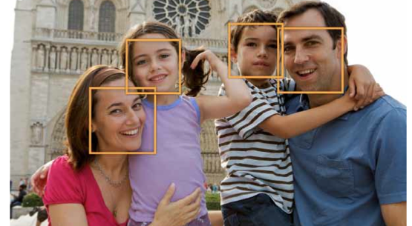
人脸识别

Slide 4
自动增强
自动增强可以对人脸进行一些优化处理
修复红眼
调整面部颜色
增加面部的饱和度
调整对比度
调整阴影细节

Slide 5
过滤器介绍
失真效果：如凹凸，捻，孔
几何调整：仿射变换，建材，透视变换
合成：颜色减淡混合模式
色调效果，如屏，屏线，孵化
色彩调整，如伽玛调整，白点调整，曝光
颜色效果，如色彩调整，色调分离
图像，如溶解，崩解，面罩，轻扫之间的转换

Slide 6
瓷砖的效果，如平行四边形，三角形
图像生成，如条纹，时时彩，棋盘
梯度，如轴向，径向高斯
锐化，亮度
模糊，如高斯，缩放，移动

Slide 7
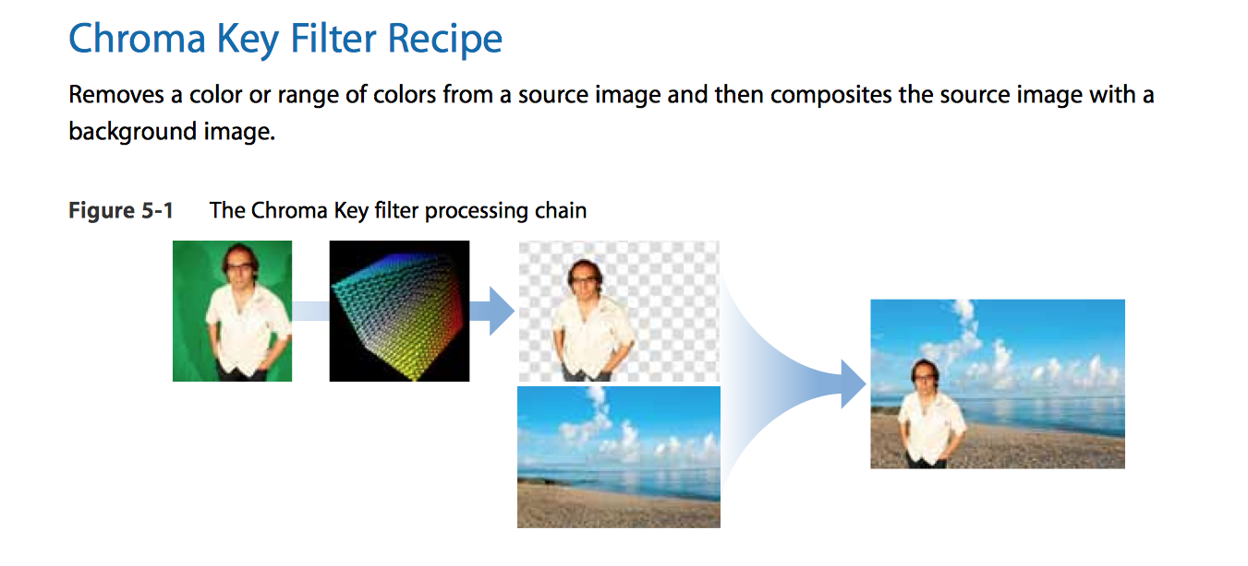

Slide 8
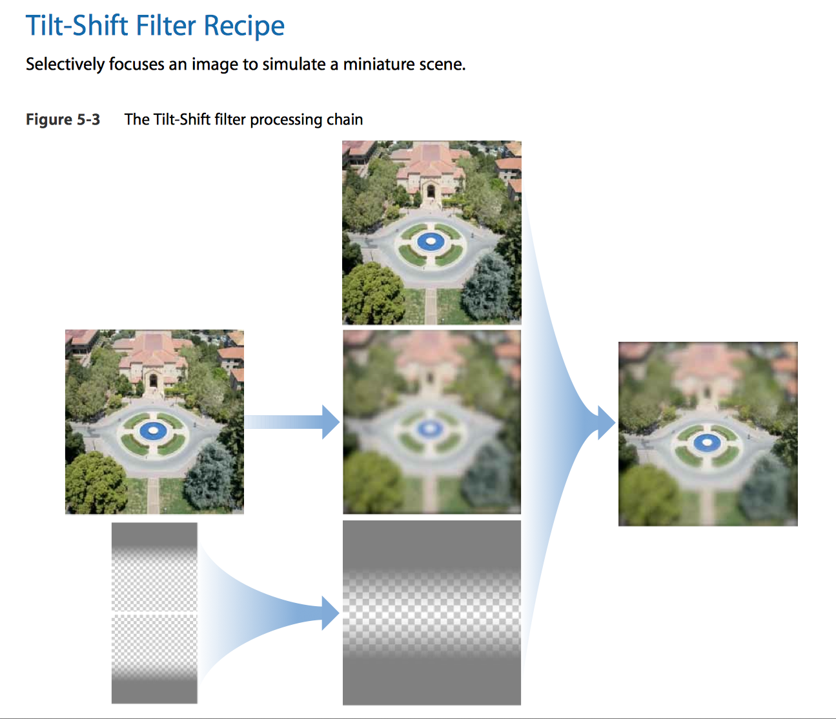

Slide 9
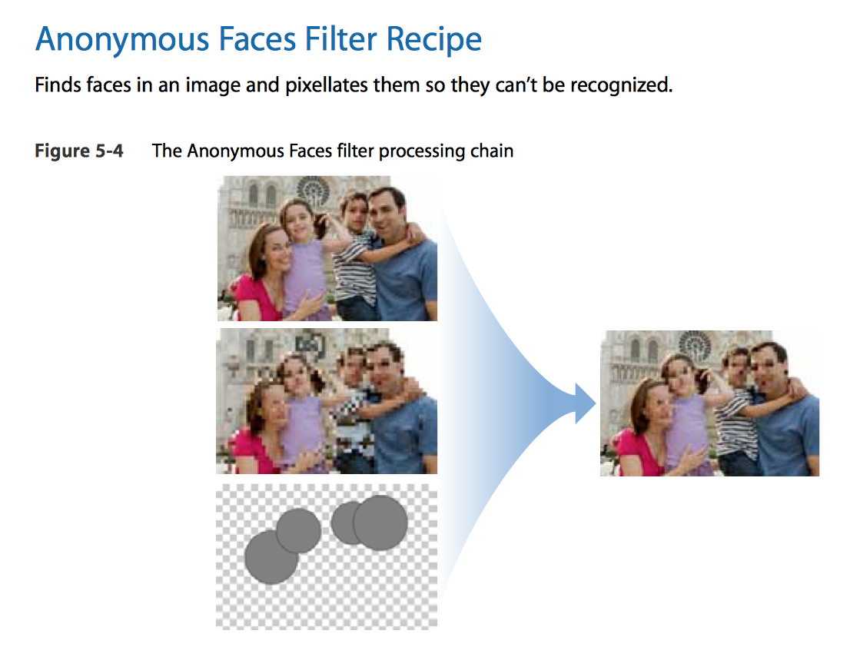
面部模糊

Slide 10
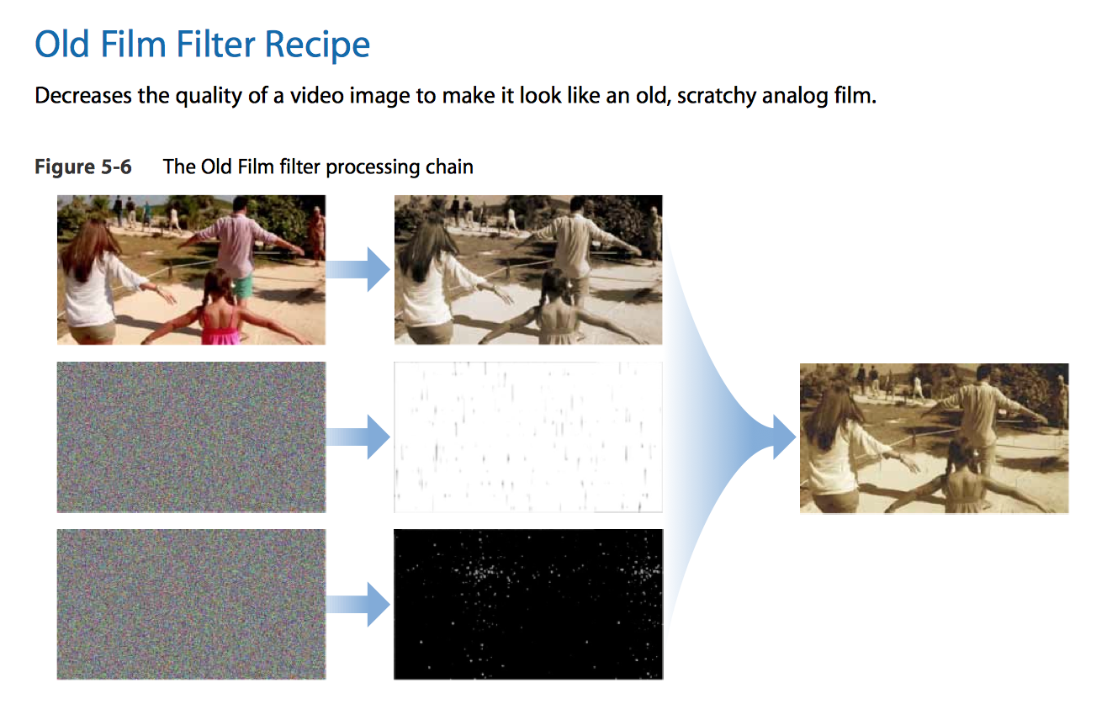
老旧电影效果

Slide 11

谢谢观看Thanks！
宋文通 2014年01月02日

